Slide 1
專案生命週期與組織架構
授課教師：賴佳瑜老師
2022/9/20

Slide 2
本章學習重點
專案生命週期
底線計畫
組織對專案的影響
組織結構
專案經理

Slide 3
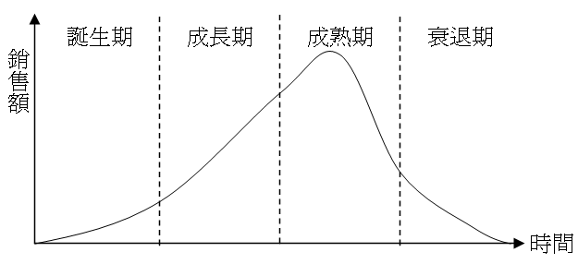
產品生命週期 (Product Life Cycle)

Slide 4
專案生命週期 (Project Life Cycle)
專案從概念產生到結束工作，有如新產品般有其生命週期，故稱其為「專案生命週期」(Project Life Cycle)

Slide 5
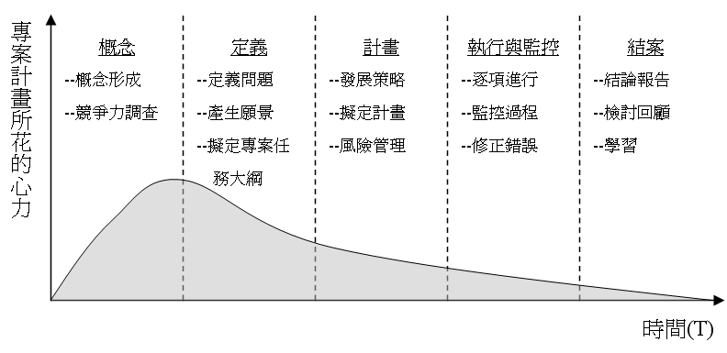
專案生命週期 (Project Life Cycle)
Lewis (2003)

Slide 6
專案生命週期 (Project Life Cycle)
Jack Gido & James P. Clements (2001)認為，雖然專案生命週期有幾個階段並不確定，但一般來說，可界定為四個彼此相依的專案管理階段—確認需要、研擬計畫書、執行專案、終止專案，這些階段會按照相同的順序出現在每一個專案，也就是專案管理流程群組。不因專案之產業特性或應用領域不同，幾乎所有專案都是按照這一套順序來進行專案管理。

Slide 7
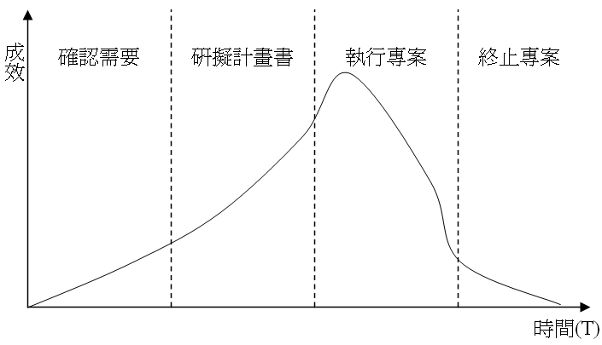
專案生命週期 (Project Life Cycle)

Slide 8
專案生命週期的共同特性
1. 在專案初期，成本和人力需求的程度都很低；但它們會隨著專案的持續進行，而逐漸增高；最後則會在專案結束前急速降低
2. 在專案初期，通成功完成的機率為最低常其風險和不確定性為最高，故。但隨著專案的持續進行，其成功機率則會逐漸增

Slide 9
專案生命週期的共同特性
3. 在專案初期，專案的利害關係人對於專案最終產出的特性和最後成本的影響為最大；但是隨著專案的持續進行，影響則會逐漸減少。此現象主要系歸因於對錯誤的更正及成本的改變會隨著專案的進行而增加。
4. 各階段一般是有順序性的，通常是由某種技術資訊移轉或技術組件的交接來定義。

Slide 10
專案管理
簡單來說，專案管理的意思就是規劃工作(planning the work)，並且工作計劃(working the plan)
同樣地，專案管理的過程也就是要建立計畫(establishing a plan)，並且執行該計畫(implementing that plan)，以達專案目標

Slide 11
專案管理的過程—底線計畫
專案管理從啟始到結束，所有進行的工作都必須建立在底線計畫(Baseline Plan)中
底線計畫就像是專案的藍圖，可以指引如何準時，在有限預算內完成專案範圍的工作

Slide 12
底線計畫所要做的包括下列步驟
1. 清楚定義專案目標。
2. 細分再細分專案的主要工作包
3. 定義每項所須執行的工作包，以順利達成專案目標
4. 應用網路圖(Network Diagram)，以圖表來描述任務
5. 預估每項任務所需完成的時間與資源
6. 評估每項任務的費用
7. 精算專案時程與預算，評估能否在需求時間、有限資金以及可用資源內完成專案

Slide 13
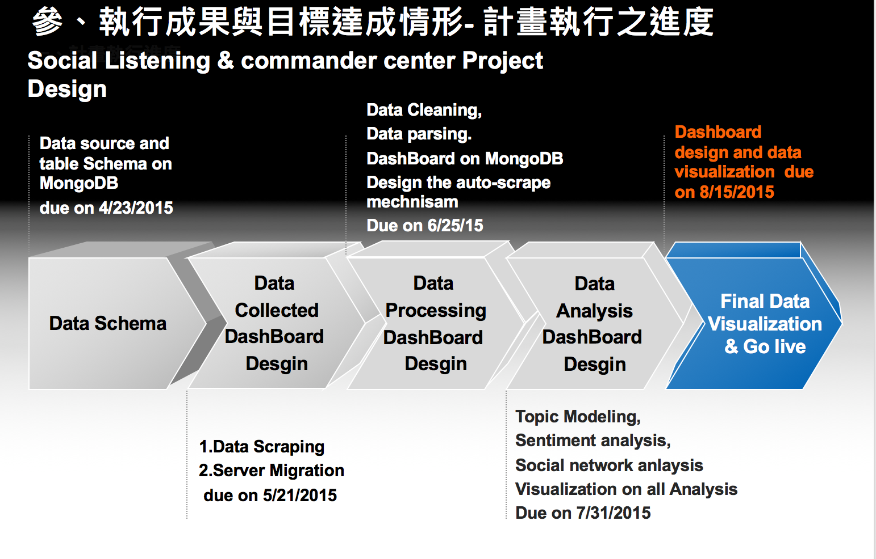

Slide 14
專案管理的五大流程 1. 起始流程(Initial Process)
專案生命週期最初的階段是「確認需求」，起始於「瞭解需求、問題、機會」，結束於「需求建議書」(Request for Proposal, RFP)的完成
一旦決定之後，就要依顧客的「需求建議書」(RFP)，按其所指出的「問題、需要、機會」去達成所有的利益
Notes:
RFP在IT專案中是相當平凡的一個名詞也是相當重要的一份文件，它代表了導入方向賣方以文件方式提出需求，
這個需求包含了專案所需的軟體、硬體、需求、預算、時程等說明，這份RFP通常也會伴隨合約成為合約的一部分

Slide 15
好的「需求建議書」其內容應包括
工作說明(SOW)
顧客需求：亦即定義需求的規格及屬性
需求建議書應寫明所交付給顧客的狀況：專案團隊所交付的項免要在需求建議書中載明
需求建議書中要分項明列任何顧客支援的項目
需求建議書在執行前須獲得顧客的同意
有些需求建議書會提及顧客打算要使用的合約樣式
Notes:
工作說明書(Statement of Work，簡稱SOW)是對項目所要提供的產品或服務的敘述性的描述。對內部項目而言，項目發起者或投資人基于業務需求，
或產品或服務的需求提出工作說明書。對外部項目而言，工作說明書作為投標文檔的一部分從客戶那裏得到，如:邀標書，投標的信息，或作為契約的一部分得到。

Slide 16
好的「需求建議書」其內容應包括
需求建議書中要載明顧客想要的付款方式
需求建議書中要載明專案完成時程
需求建議書中應要有格式化的廠商計畫書(proposals)
需求建議書中要說明廠商提交計畫書的期限
需求建議書中應包括有評估準則。
有些需求建議書會說明顧客僅以有限經費來進行專案

Slide 17
專案管理的五大流程 2.規劃流程(Planning Process)
專案規劃流程的目的在於建立並維護專案已定義好的活動計畫
發展專案計畫
與關鍵人員適當的互動
取得對專案的承諾
維護專案計畫

Slide 18
專案管理的五大流程 3.執行流程(Executing Process)
啟始於顧客與專案團隊簽訂合約，止於專案在具品質的方法、預算及時程內、顧客滿意情況下，達成專案目標
兩部份所構成
專案細部規劃
執行計畫

Slide 19
專案管理的五大流程 4.監視與控制流程 (Monitor and Control Process)
當專案工作開始執行時，監視與控制的動作也要隨即啟動，如此才能確保每件事都是根據專案計畫執行
專案監視與控制的程序包括「常規性數據的蒐集」，比較實際執行與計畫的差異，如果差異過大就要啟動修正行動，這個過程必須從專案執行後就從頭到尾貫徹執行

Slide 20
專案管理的五大流程 5.結案(Closing Process)
這個階段始於專案工作都已被完成，也就是專案中的各項任務都完全地結束
結案的目的在於從這當中學習經驗，以做為未來專案的借鏡
在結案階段，專案經理應要請參與這個專案的每位成員寫下專案成效評估報告，並且對於有功人員加以表揚，同時也要瞭解未來團隊成員還需要往那個方向發展

Slide 21
所謂專案管理的最佳實務是指
最節省成本的做法
執行最快速的做法
風險最低的做法

Slide 22
組織對專案的影響 專案管理最常遇到的兩個問題
專案的組織和隸屬怎麼安排最有效？
誰是最理想的專案經理？
https://www.youtube.com/watch?v=3C7lfNkBaAU
https://www.youtube.com/watch?v=whNr7ilAliI

Slide 23
高階管理者對專案所負的責任
遴選專案經理
排定專案的優先順序
適當的資源配置
管理里程碑的回顧與核可
發掘專案延誤的原因並加以解決。
對可行替代方案的核可
專案結束，對於有功人員論功行賞：此時高階管理者應評估專案成果，並彙總專案執行過程中所學習到的啟示

Slide 24
專案管理辦公室 (PMO) (Project Management Office)
又稱為專案辦公室(Project Office)
是專案成員的辦公室
是專案組合管理辦公室
是訓練專案管理最佳實務的辦公室
屬於「強矩陣型專案組織」

Slide 25
專案管理辦公室 (PMO)
絕大多數組織成立「專案管理辦公室」的理由在於「建立一致性的專案標準與模式」
專案管理辦公室扮演的角色是「協助者」而不是「執行者」

Slide 26
成立專案管理辦公室的常見目的
1. 建立及推廣優良的專案管理程序，並成為執行專案管理的資料庫。
2. 傳遞專案管理所學習的經驗與知識。
3. 提高專案管理的成功率。
4. 減少專案管理的前置時間，進而縮短專案時間。
5. 彙總及摘要專案資料，並提供一致性的專案資訊。
6. 發展與維護專案管理系統。

Slide 27
專案管理辦公室的主要功能
管理「專案管理辦公室」轄下所有專案的共同資源。
辨識及發展專案管理的「標準」、「方法論」與「最佳實務」。
指導、輔導、訓練及監督轄下各專案。
經由專案稽核監督控制各專案，依循專案管理標準之政策、程序及範本。
發展並管理專案政策、程序、範本及其他共同的文件，例如組織流程資產。
協調跨專案間的溝通。

Slide 28
專案管理辦公室(PMO)可以提供以下幾項符加價值的服務
對專案進度的整體檢視
專案成果管理
重新配置短期的開發資源
建立並維持專案管理的標準與方法
將從每個專案中學習而來的知識加以彙整，以供未來的專案使用
提供專案管理訓練，以改善專案的效度
評估企業內的專案管理成熟度，並採取改善行動

Slide 29
組織理念與組織文化對專案的影響
專案組織的理念與文化是很重要的，因為專案經理在強調專案重要性的時候，首先要確保高層管理者與功能單位全力支持與配合專案的執行，如此，才能規劃更好的環境與條件，讓專案成員得以全力以赴，無後顧之憂地投入專案的執行

Slide 30
職權與職責
組織規畫就是釐清「什麼人該負責什麼工作」，明確劃分每個職務的職權（authority）、職責（responsibility）與責任範圍（accountability）
職權意指職務帶來的相關權力
職責是指職務要負擔哪些責任
責任範圍則是這個職務要做哪些工作

Slide 31
職權與職責
職權(Authority)：因職位而來的權力，也可以說是職務上所擁有的權力。
職責(Responsibility)：是與職權一起的。當我們擔當某一職位，除了承受職權外，同時也必須負起相對應的職責。
責任範圍(Accountability)：是指員工會去承擔隨著工作成果而來的褒貶。

Slide 32
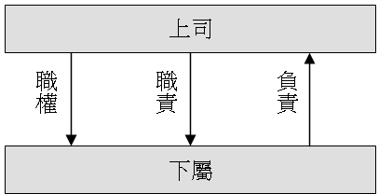
職權、職責、負責三者間的關係

Slide 33
在將職務組織規畫好之後，會得出兩項實際可見的成果
組織圖(Organization Chart)：說明每個職位的職權與職責關係
工作說明書(Job Description)：明白指出每件事該由誰做、又該負責做好什麼工作
https://www.youtube.com/watch?v=mTTtteedVfs

Slide 34
Organizing vs. Organization
組織(Organizing)是動詞，是指有系統地將群體的活動和要素加以分群或安排的動作
組織(Organization)是名詞，是組織化進行後的結果，是指一群具有特定任務的群體成員

Slide 35
正式組織vs.非正式組織
正式組織：組織內法制的與正式的組織結構
非正式組織：在組織圖中是隱略不顯的，其是指組織內成員所發展出來的一種非正式、私人性的接觸、溝通，以及做事方式

Slide 36
組織圖有四項的重要資訊
任務
分工
管理的層級
「控制幅度」是探討一位管理者所可以有效地管理的部屬數目。
指揮鏈
顯示職位間的指揮關係

Slide 37
影響力與權力
職權(Authority)：是指由組織所合法授予的權力。
影響力(Influence)：是指一個人可以使其他人採取某些行動的能力。
權力(Power)：權力的基礎便是影響力。當一個人有了影響力，他便擁有了權力。

Slide 38
權力來源的基礎
壓制權力(Coercive Power)
獎賞權力(Coercive Power)
法制權力(Coercive Power)
專家權力(Coercive Power)
參考權力(Coercive Power)

Slide 39
授權、集權、分權與賦權
授權(Delegation)：是指如何將職權分配在主管與其幾個部屬之間
賦權(Empowerment)：意指允許並幫助部屬，使其有能力去做他們所被授予去執行的工作
集權(Centralization)：是指組織將大部份的決策權力保留在組織的較高階層
分權(Decentralization)：是指組織將大部分的決策權力有系統地分散在組織的中低階層

Slide 40
傳統組織管理與專案管理之比較
 | 功能管理 | 專案管理
組織的直線 ／幕僚劃分 | 功能單位對目標達成負直接的責任，直線指揮，幕僚諮詢。 | 形式上有層級存在，但直線功能單位僅呈支援地位，職權和職責形成交織關係存在。
組織層次原則 | 職權關係鏈是由主管到部屬遍及全組織，而重要、中央、關鍵的事務均垂直地由上向下傳達。 | 雖有垂直關係存在，但主要重點在於橫向及斜向之流向；重要工作事項的執行，乃依任務需求的情況而定。
主管與部屬的關係 | 是最重要的關係，如果正常，則有成功的可能，所有重要的活動都是經由主管對部屬的金字塔形關係而進行。 | 大部分重要的活動，都是經由主管與主管之間、管理者之間、同事與同事之間、技術人員之間的關係而進行。
組織目標 | 組織目標由母體（次級組織所合成的總組織）配合環境而製定，是一元性的目標。 | 專案目標是許多相互依存的單位的聯合任務。因此，目標為多元性的。
指揮的統一 | 管理者是各項活動的首腦、而各項活動均以相同的計畫為主。 | 專案管理者需要跨越功能線和組織線，始能達成各單位的共同目標。
職權與職責 | 必須和功能管理相一致，主管與部屬關係的統合必需經過功能職權與幕僚諮詢服務來達成。 | 專案管理者的職責往往大於職權，成員在有關薪資及績效報告、升遷等問題往往需向另一位功能管理者負責。
時間幅度 | 可以經由不斷的業務而長遠存在。 | 專業的時間有限定，組織的時間也就有一定的限度。

Slide 41
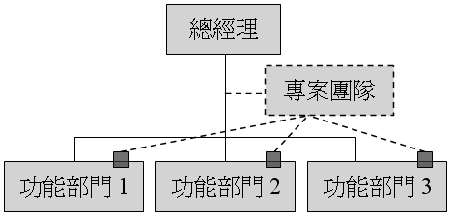
功能式組織

Slide 42
專案式組織
在專案式組織中，每項專案都有專職人員在運作，而專案經理對專案團隊也有比較充分的管理職權；反觀，在功能式組織中，專案經理只有專案職權。
當專案具有高度複雜性，須委以重要資源，且結果需承擔高度風險時，就需要形成「專案式組織」

Slide 43
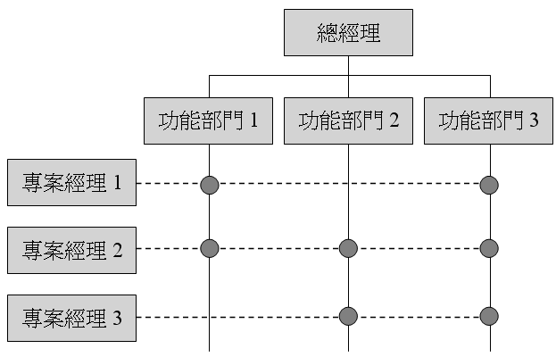
矩陣式組織

Slide 44
三種情形適合使用矩陣式組織
外界壓力使組織必須從事兩方面努力
需要高度的處理資訊能力
組織資源有限

Slide 45
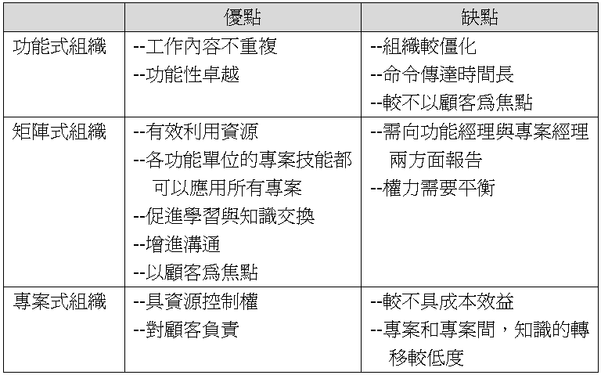
三種組織的優缺點比較

Slide 46
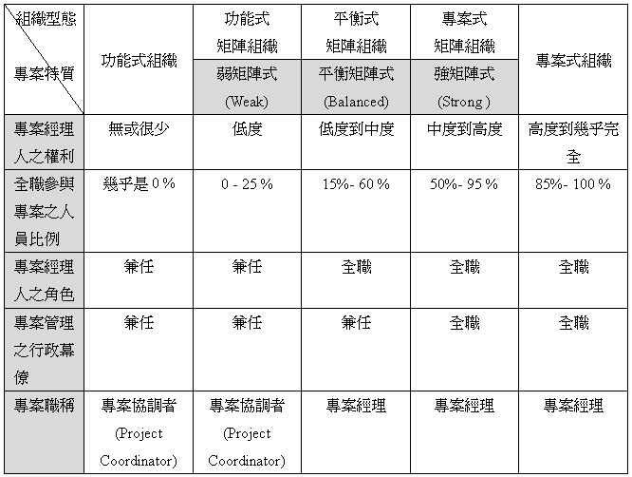
組織結構對專案之影響

Slide 47
功能式組織優點
可形成專業技術的經濟規模
利用分工和專業化之優點，提高功能性資源的使用效率
可減輕高級主管的負擔，並培養管理幹部
可使功能部門對其負責之業務做全盤性之考慮。

Slide 48
功能式組織缺點
不適於管理高度動態、不確定性與複雜性高的專案
本位主義嚴重，易造成局部最佳化
溝通較為困難，彈性差
資訊在功能部門間傳遞，故決策速度較為緩慢
高度例行性的事務，易忽略人類行為的動機
使專業人力分散，人才難以充分發揮
不太可能同時、及時的完成不同任務

Slide 49
功能式矩陣組織優點
保留功能式組織的優點
功能部門保有威權，有助於工作的推行
適合多重專案的環境
保有較佳的技術品性

Slide 50
功能式矩陣組織缺點
功能部門視專案幕僚為找麻煩的單位，而不願意衷心合作。
由於專案領導權較差，所以專案整合較為不易

Slide 51
平衡式矩陣組織優點
保有專案式以及功能式專案組織的優點
兼顧了專業溝通協調的速度。
保有專業分工的利益。
適合多重專案的環境。
有較佳的成本控制結果。

Slide 52
平衡式矩陣組織缺點
專案經理與功能部門經理的權責劃分不清，易產生衝突
參與人員有雙重主管，適應不易
功能部門人員不願意被派參與專案
排程、人員、績效評估系統均變複雜了
產生行政管理的重複成本。

Slide 53
專案式矩陣組織
優點：
適合多重專案的環境
增加專案的整合性
可增加反應的時效性
缺點：
功能領域參與程度較低，可能影響技術品質
功能部門參與意願低落

Slide 54
專案團隊式組織優點
專案負責人完全控制，不會權責不一
參與人員較有認同感
溝通容易，決策速度較快
較能夠配合專案的進度

Slide 55
專案團隊式組織缺點
易造成設備與人員的重複
降低資源使用的效率
由於參與人員與原部門關係中斷，易缺乏安全感
破壞參與人員對原工作的連續性
沒有專家負責長期技術發展
支援(功能)部門可能失去效率

Slide 56
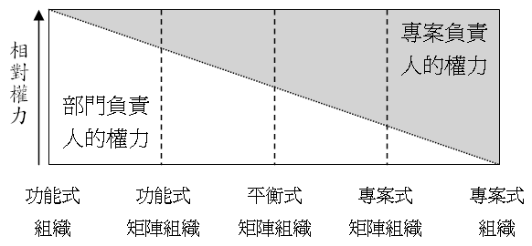
專案組織的五種結構

Slide 57
專案經理(project manager)
是為專案規劃與執行之成敗負全責的人
專案核准證明確認專案經理，並描述專案經理實行專案時所擁有的職權
專案經理的主要職責在於規劃專案，然後是執行與管理專案工作

Slide 58
意外的專案經理
所謂「意外的專案經理」是指這些人係因為組織需求與機緣，而被放置到這個位置上，而不是出於其本身對職場生涯的選擇與規劃。
假若您是一位意外的專案經理，當務之急就是停下手邊工作，認真思考自己是否希望成為一位專案經理人，並試著釐清您真正想要做的是什麼

Slide 59
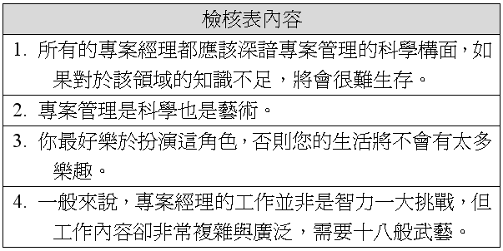
專案經理檢核表

Slide 60
專案經理應有的技能
溝通技能
組織與規劃技能
編制預算與管理預算技能
衝突管理技能
協商與影響技能
領導技能
專案團隊建立與激勵技能
https://www.youtube.com/watch?v=mTTtteedVfs

Slide 61
良好的專案管理者應具備下列能力
規劃
溝通
組織
變通能力
分析能力
用人
驅策能力
稽核能力
控制

Slide 62
專案經理的權力來自於
正式的權力(Formal/Legitimate)
獎勵權力(Reward)
懲罰權力(Penalty/Coercive)
專家權力(Expert)
權威權力(Referent)

Slide 63
專案經理的角色與權責
專案經理是負責專案達成目標的人。
負專案成敗之責。
主導與指導專案計劃的方向。
在專案的生命週期越早指派出來越好。
應被適當地授權，以利完成專案的管理工作。
專案經理在專案常在做的事：激勵團隊、訓練成員、為專案成員未來鋪路

Slide 64
專案經理的角色與權責
應是主動的(Proactive)，而不是被動遇到問題再處理(Reacting)
是專案唯一在做整合的人，以達到專案目標
有權利拒絕專案額外的事項
時時控制專案進度並提出改善行動
建立專案的變更管理系統

Slide 65
專案經理與職能經理的衝突
專案經理：要做什麼？什麼時候執行該任務？為何要執行該任務？完成該任務需要多少資金？整個專案進展情況如何？
職能經理：誰來執行該任務？在那裡執行該任務？如何執行該任務？職能部門的投入與專案結合的情況如何？

Slide 66
專案經理必須完成的四項計畫書
工作說明書(Statement of Work，簡稱SOW)
專案規格書(Project Specification Documentation)
里程碑進度表
工作分解結構(WBS)
https://www.youtube.com/watch?v=mTTtteedVfs

Slide 67
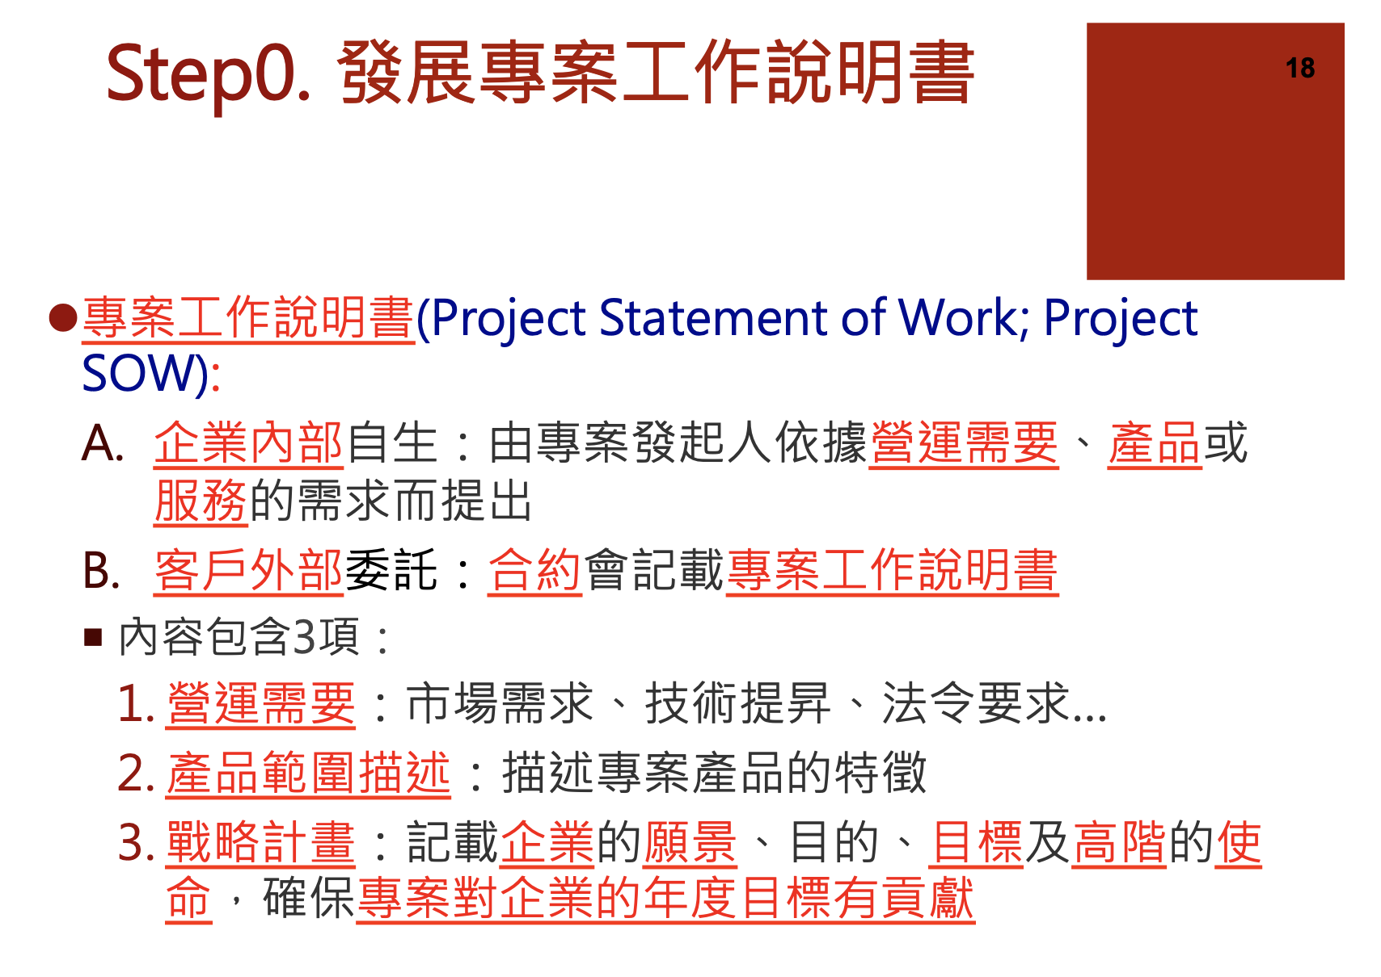
Reference: 專 案 整 合 管 理 和 啟 動 流 程 組 徐 光 明, PMP

Slide 68
